Slide 1



Индивидуальный проект IT Академия Samsung трек ИИ «Применение свёрточных нейронных сетей для бинарной классификации изображений кошек и собак»
Выполнил магистрант Прикладной информатики Скоробогатов Давид Игоревич
Проверил старший преподаватель
Яценко Дмитрий Владимирович

Slide 2
Цель проекта – создание алгоритма, использующего искусственную нейронную сеть, способную опознать кота или собаку на изображении.
Задачи проекта:
Импортирование и анализ датасета;
Предобработка датасета;
Создание и сохранение рабочей версии модели;
Прикладная реализация модели в виде бота.

Slide 3
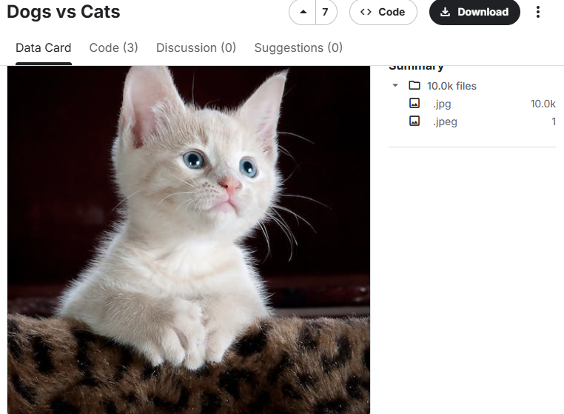
Этап 1. Импорт и анализ выбранного датасета
Задачи:
Импортировать датасет
Провести анализ датасета

Slide 4
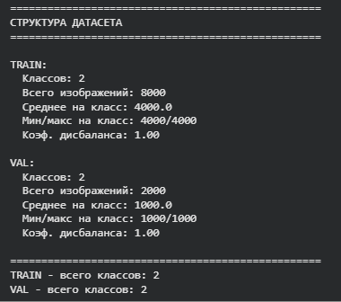
Распределение изображений по классам
train – 80 % фотографий, val – 20% фотографий;
Два класса фотографий по 5000 на каждый класс;
Датасет идеально сбалансированный

Slide 5
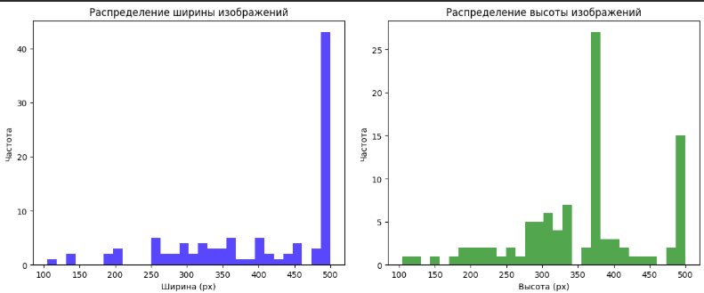
Распределение ширины и высоты изображений
Библиотека для визуализации - matplotlib

Slide 6
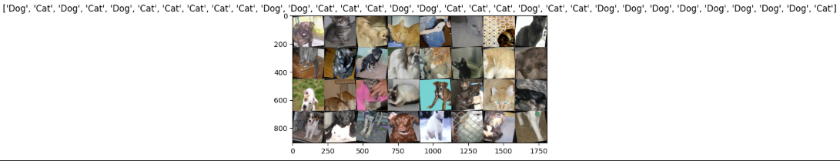
Визуализация батча
32 изображения по 8 подпроцессов
Подгрузка батчей реализована через dataloaders

Slide 7
Этап 2. Создание и обучение модели
Задачи:
Использование трансферного обучения (transer-learning) с целью извлечения признаков (feature extraction)
Создание слоя классификатора (обучается только данный слой)
Оценка качества модели

Slide 8
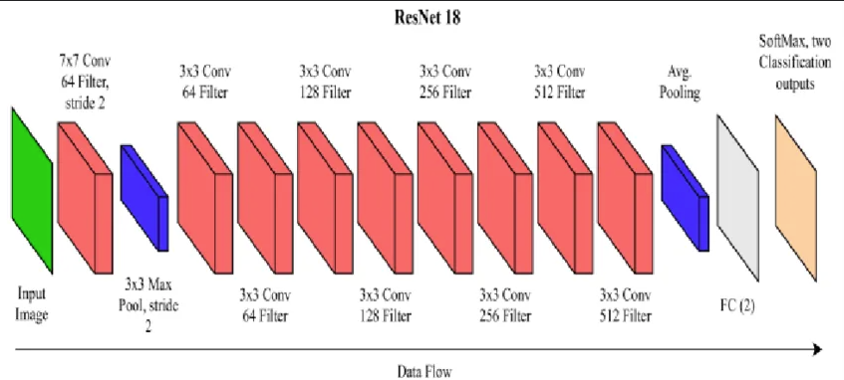
Базовая архитектура
В качестве основы архитектуры модели используется предобученная модель ResNet18 (torchvision.models.resnet18)
Последний полносвязный слой (512, 1000) заменяется на (512, 2)
Метрики оценивания точности предсказаний: Loss и Acc
Среда исполнения Google Colab
Фреймворк Pytorch

Slide 9
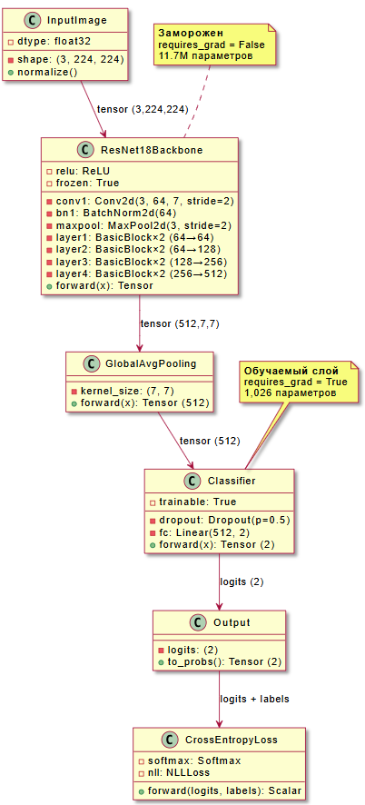
Диаграмма классов архитектуры
Параметры модели:
Функция активации – ReLU;
Оценка результатов по Loss и Acc;
Оптимизатор SGD (lr = 0.001, momentum=0.9);

Slide 10
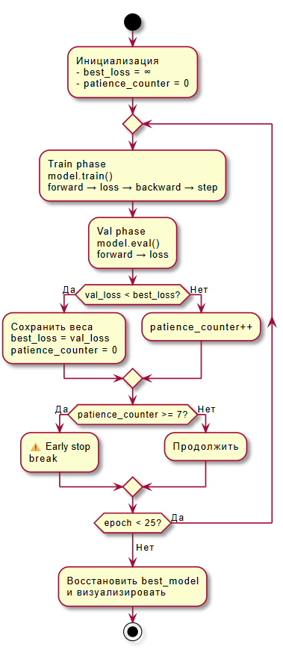
Блок-схема обучения (Classifier)

Slide 11

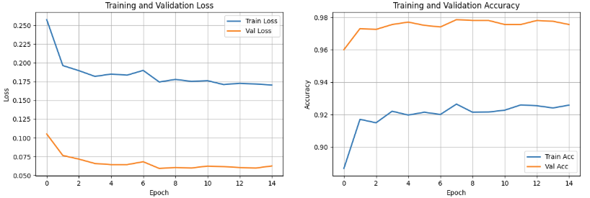
Оценка качества модели
Best Epoch – 7.
train loss/acc 0.17/0.93
val loss/acc 0.06/0.98

Slide 12
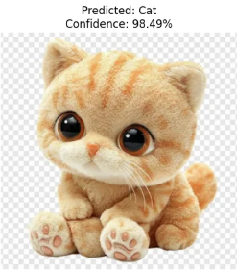
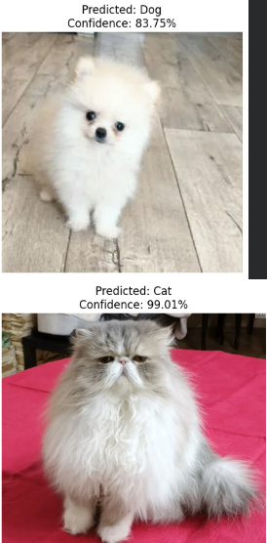
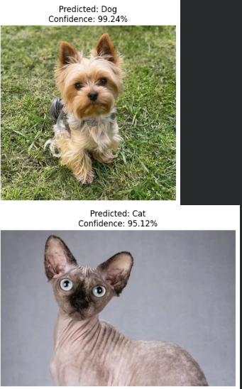
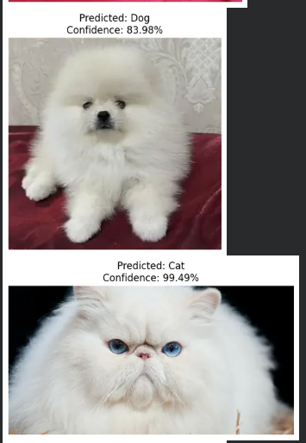
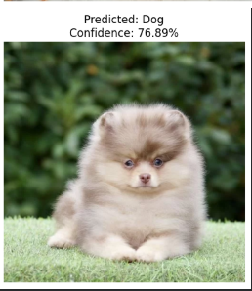
Оценка качества модели

Slide 13
Этап 3. Прикладная реализация проекта
Основная задача этапа – разработка телеграмм бота, который с помощью подключенной обученной модели сможет классифицировать фотографии (определять кошка на фото или собака)
Используемый протокол - TelegramAPI

Slide 14
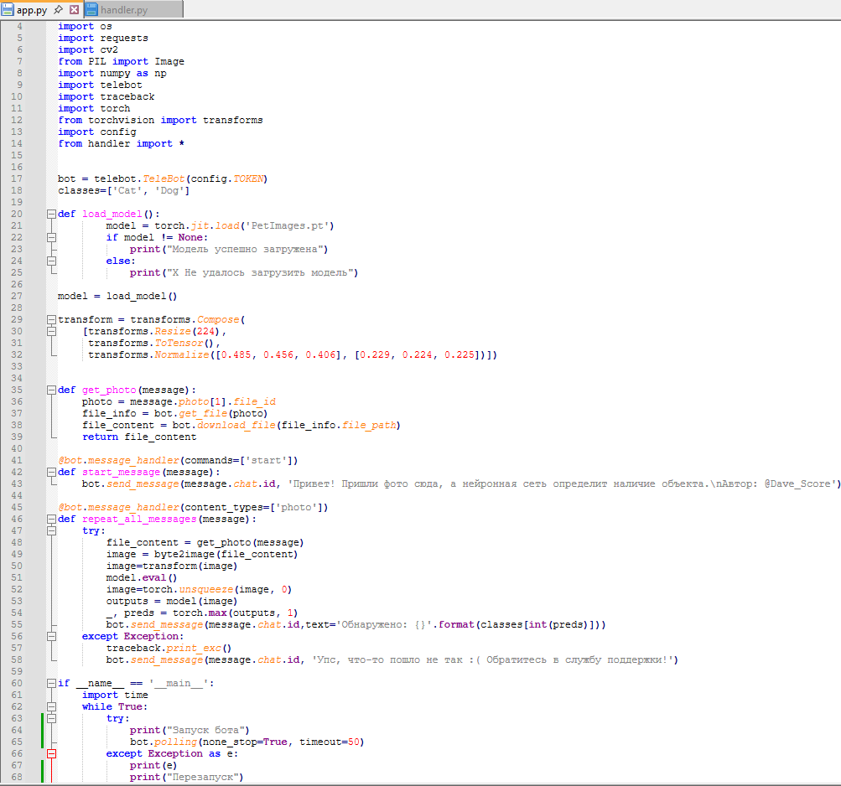
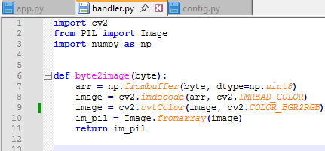
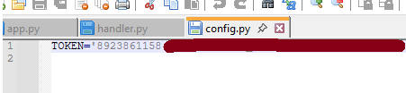
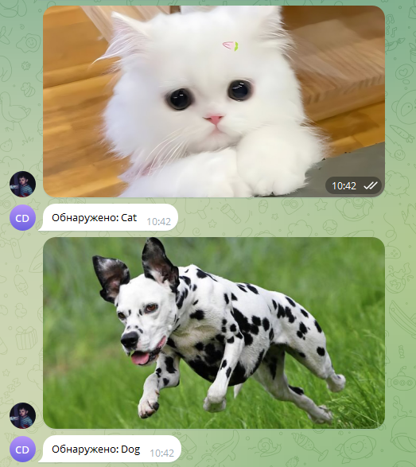
Реализация и работа
Телеграм-бота

Slide 15
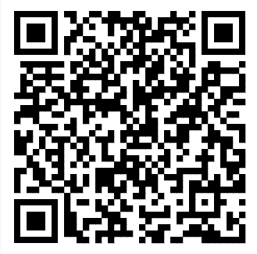
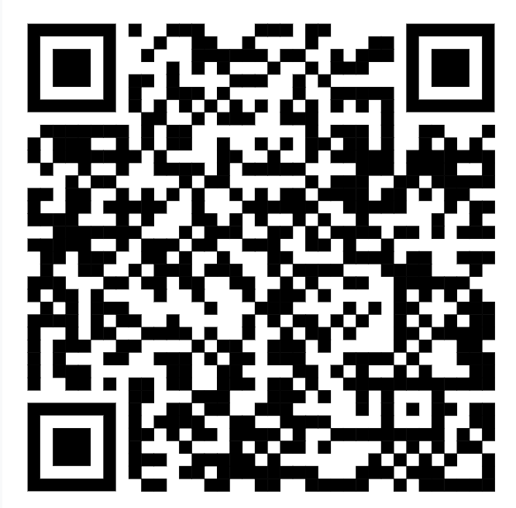

Репозиторий
GitHub
Датасет
(Kaggle)
Телеграмм бот

